Slide 1
Overview of Data Center Environment
Initially, the organizations used to maintain server rooms. Generally, server rooms used to house servers and the necessary network electronics for establishing a LAN.
Some organizations used to provision one main and one standby server room.
The standby server room was equipped to maintain the necessary functions in the event of the main room being put out of action.
For better fault tolerance, a few organizations opted to locate these rooms in different buildings.
نظرة عامة على بيئة مركز البيانات
في البداية ، اعتادت المنظمات على صيانة غرف الخادم.
بشكل عام ، تُستخدم غرف الخادم لإيواء الخوادم وإلكترونيات الشبكة اللازمة لإنشاء شبكة LAN.
اعتادت بعض المنظمات على توفير غرفة خادم واحدة رئيسية وأخرى احتياطية.
تم تجهيز غرفة الخادم الاحتياطية للحفاظ على الوظائف الضرورية في حالة توقف عمل الغرفة الرئيسية.
من أجل تسامح أفضل مع الأخطاء ، اختارت بعض المنظمات تحديد موقع هذه الغرف في مبانٍ مختلفة.

Slide 2
Physical Organizationالتنظيم المادي
Data centers generally span across the entire building, a few floors of a building or even a single room in the building. Figure 10.1, collected from Google images, shows one of the several possible ways of arranging the server racks in a data center. Data centers usually comprise of a large number of servers that are mounted in rack cabinets and are placed in single rows forming corridors (so-called aisles) between them, so as to allow access to the front and rear of each cabinet.
تمتد مراكز البيانات بشكل عام عبر المبنى بأكمله ، أو بضعة طوابق من المبنى أو حتى غرفة واحدة في المبنى. يوضح الشكل 10.1 ، الذي تم جمعه من صور Google ، إحدى الطرق العديدة الممكنة لترتيب رفوف الخادم في مركز البيانات. تتكون مراكز البيانات عادةً من عدد كبير من الخوادم التي يتم تركيبها في خزانات أرفف ويتم وضعها في صفوف مفردة تشكل ممرات (ما يسمى بالممرات) بينها ، وذلك للسماح بالوصول إلى الجزء الأمامي والخلفي لكل خزانة

Slide 3
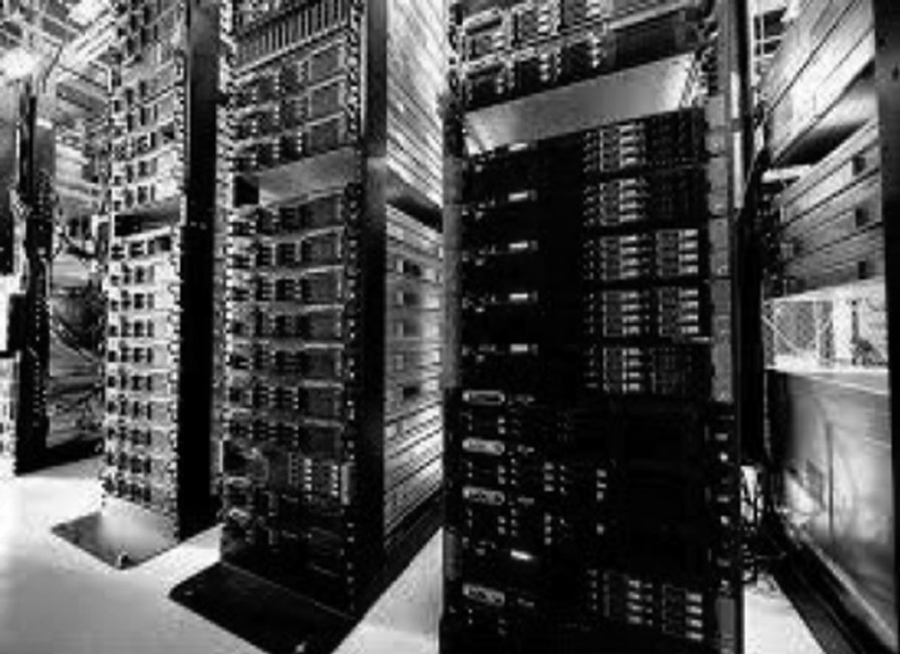

Slide 4
Storage and Networking Infrastructure
Typically, data centers require four different types of network accesses and, hence, could use four different types of physical networks as shown below:
  1. Client–server network: To provide external connectivity to the data center. Traditional wired Ethernet or Wireless LAN technologies can be used.
  2. Server–server network: To provide high-speed communication among the servers of the data center. Ethernet or other technologies can be used. Figure 10.2 shows an example of server–server network
  التخزين والبنية التحتية للشبكات
  عادة ، تتطلب مراكز البيانات أربعة أنواع مختلفة من الوصول إلى الشبكة ، وبالتالي ، يمكن أن تستخدم أربعة أنواع مختلفة من الشبكات المادية كما هو موضح أدناه:
  1. شبكة العميل والخادم: لتوفير اتصال خارجي بمركز البيانات.
  يمكن استخدام تقنيات Ethernet السلكية التقليدية أو الشبكة المحلية اللاسلكية.
  2. شبكة الخادم - الخادم: لتوفير اتصال عالي السرعة بين خوادم مركز البيانات. يمكن استخدام إيثرنت أو تقنيات أخرى. يوضح الشكل 10.2 مثالاً لشبكة الخادم-الخادم

Slide 5
3. Server–storage network: To provide high-speed connectivity between the servers and storage devices. Usually Fiber Channel is used, but technologies like Ethernet can also be used.
4. Other networks such as a network required to manage the data center. Generally, Ethernet is used but the cabling may be different from the mainstream networks. 3.
شبكة الخادم - التخزين: لتوفير اتصال عالي السرعة بين الخوادم وأجهزة التخزين. عادةً ما يتم استخدام القناة الليفية ، ولكن يمكن أيضًا استخدام تقنيات مثل Ethernet.4. شبكات أخرى مثل الشبكة المطلوبة لإدارة مركز البيانات. بشكل عام ، يتم استخدام Ethernet ولكن قد تختلف الكابلات عن الشبكات السائدة.

Slide 6
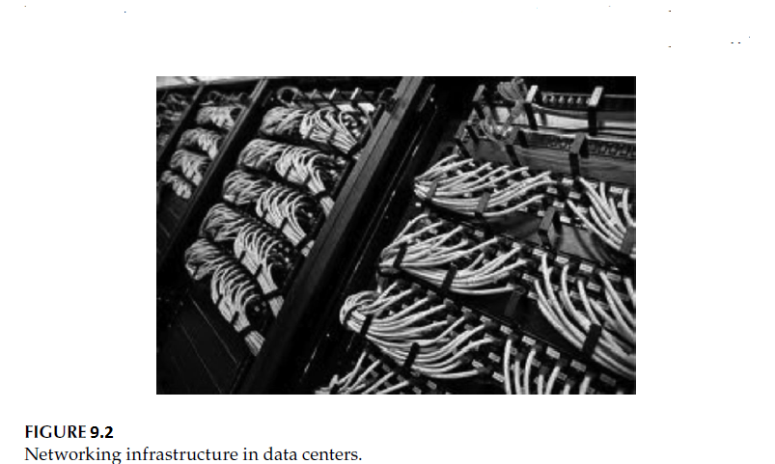

Slide 7
Multiple applications run inside a single data center, typically with each application hosted on its own set of (potentially virtual) server machines.
Each application is associated with one or more publicly visible and routable IP addresses to which clients in the Internet send their requests and from which they receive replies. Inside the data center, requests are spread among a pool of frontend servers that process the requests يتم تشغيل تطبيقات متعددة داخل مركز بيانات واحد ، عادةً مع كل تطبيق مستضاف على مجموعته الخاصة من أجهزة الخادم (الافتراضية).يرتبط كل تطبيق بواحد أو أكثر من عناوين IP المرئية والقابلة للتوجيه والتي يرسل العملاء على الإنترنت طلباتهم إليها والتي يتلقون ردودًا منها. داخل مركز البيانات ، تنتشر الطلبات بين مجموعة من خوادم الواجهة الأمامية التي تعالج الطلبات

Slide 8
A two-tier network topology is very popular in DCNs today. Access switches for server connectivity are collapsed in high-density aggregation switches that provide the switching and routing functionalities for access switching interconnections and various LAN servers. It has several benefits:
  Design simplicity (fewer switches and so fewer managed nodes)
  Reduced network latency (by reducing the number of switch hops)
  Typically a reduced network design oversubscription ratio
  Lower aggregate power consumptionتحظى طوبولوجيا الشبكة ذات المستويين بشعبية كبيرة في شبكات DCN اليوم. يتم طي مفاتيح الوصول للاتصال بالخادم في محولات تجميع عالية الكثافة توفر وظائف التحويل والتوجيه للوصول إلى التوصيلات البينية للتبديل وخوادم LAN المختلفة. له فوائد عديدة:بساطة التصميم (عدد أقل من المفاتيح وعدد أقل من العقد المُدارة)انخفاض زمن انتقال الشبكة (عن طريق تقليل عدد قفزات التبديل)عادةً ما تكون نسبة تجاوز تصميم الشبكة مخفضةانخفاض إجمالي استهلاك الطاقة

Slide 9
However, a disadvantage of a two-tier design includes limited scalability: when the ports on an aggregation switch pair are fully utilized, then the addition of another aggregation switch/router pair adds a high degree of complexity. ومع ذلك ، فإن عيب التصميم ذي المستويين يتضمن قابلية محدودة للتوسع: عندما يتم استخدام المنافذ الموجودة على زوج تبديل التجميع بالكامل ، فإن إضافة زوج محول / جهاز توجيه تجميع آخر يضيف درجة عالية من التعقيد.

Slide 10
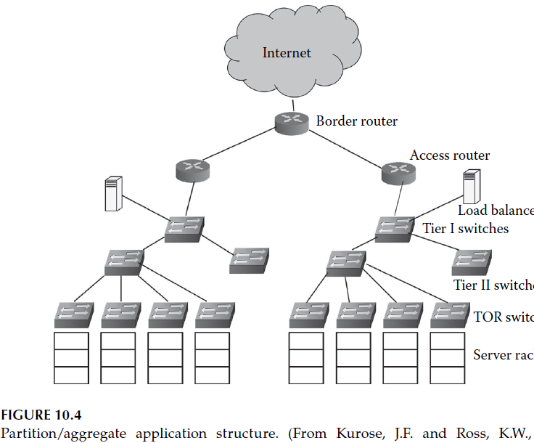

Slide 11
Networking Issues in Data Centers
مشاكل الشبكات في مراكز البيانات
1. Availability : One of the daunting challenges that a cloud provider organization faces is to provide maximum uptime for the services that are offered to the users. Even a few seconds of downtime may lead to loss of reputation for the organization and affect the overall business. Moreover, downtime may lead to violation of service-level agreements (SLAs) between the cloud user and the cloud provider. 1. التوفر: من التحديات الهائلة التي تواجهها مؤسسة موفر السحابة توفير أقصى وقت تشغيل للخدمات التي يتم تقديمها للمستخدمين. حتى بضع ثوانٍ من التعطل قد تؤدي إلى فقدان سمعة المنظمة وتؤثر على العمل بشكل عام. علاوة على ذلك ، قد يؤدي التوقف عن العمل إلى انتهاك اتفاقيات مستوى الخدمة (SLAs) بين مستخدم السحابة وموفر السحابة

Slide 12
2. Poor Network Performance: 2. ضعف أداء الشبكة
The three basic performance requirements of a DCN are high burst tolerance, low latency, and high throughput .
3. Security
Keeping a cloud user’s data secure during transit, or while it is at rest, is yet a concern for the cloud service providers. Accidental deletion of data because of a power outage or malfunctioning of a regular backup program may lead to loss of customer’s data and incur huge damage for the hosting organization. متطلبات الأداء الأساسية الثلاثة لشبكة DCN هي تحمل عالي للانفجار وزمن انتقال منخفض وإنتاجية عالية.3. الأمنلا يزال الحفاظ على أمان بيانات مستخدم السحابة أثناء النقل ، أو أثناء الراحة ، مصدر قلق لمقدمي الخدمات السحابية. قد يؤدي الحذف العرضي للبيانات بسبب انقطاع التيار الكهربائي أو خلل في برنامج النسخ الاحتياطي المنتظم إلى فقدان بيانات العميل وتكبد المؤسسة المضيفة أضرارًا جسيمة

